Slide 1
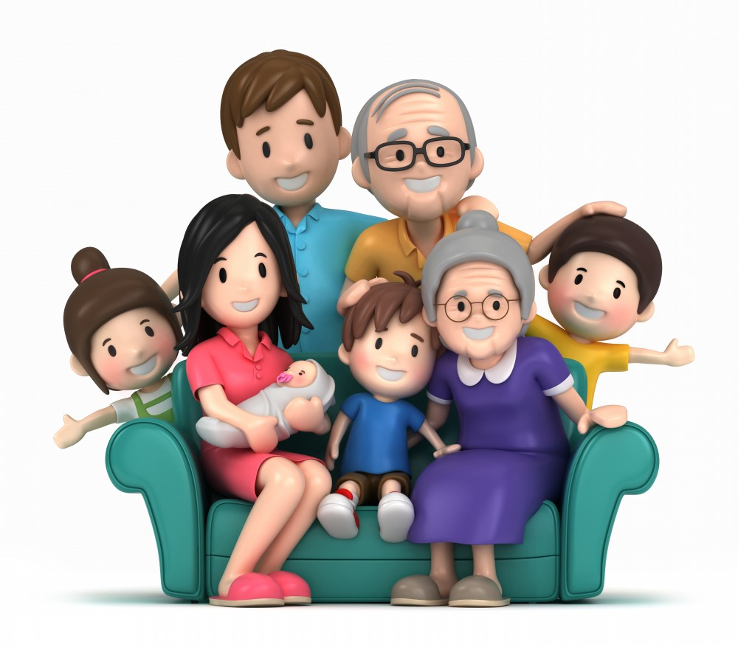
Bài giảng : Thơ : lấy tăm cho bà
Đối tượng : 3-4 tuổi
Giáo án phát triển ngôn ngữ

Slide 2

Ổn định
Hát Cháu yêu bà

Slide 3

Hoạt động 1 :
Ổn định giới thiệu

Slide 4
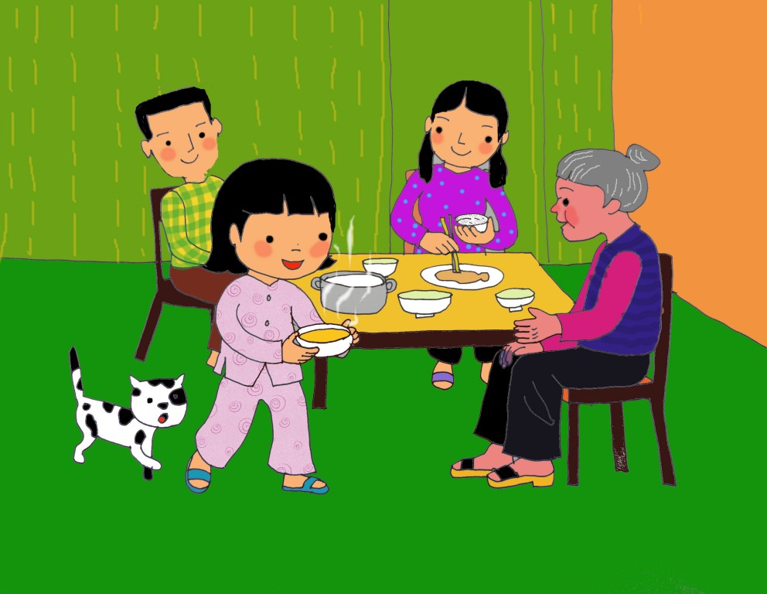


Slide 5
Hoạt động 2 : Dạy trẻ đọc thơ

Slide 6

Lấy tăm cho bà
Cô giáo dạy cháu về nhà
Ăn song nhớ lấy cho bà cái tăm
Nhưng bà đã rụng hết răng
Cháu không còn được lấy tăm cho bà
Cháu đi rót nước bưng ra
Chè thơm hương toả khắp nhà vui vui.
Định Hải

Slide 7
Cô giáo vừa đọc bài thơ gì ?

Slide 8
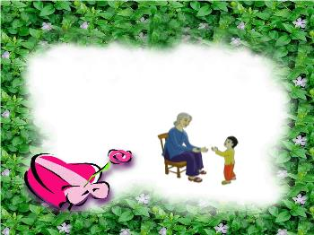
Lấy tăm cho bà

Slide 9
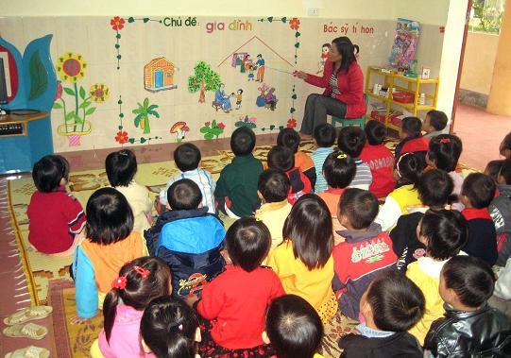
Cô giáo dạy cháu về nhà
Ăn song nhớ lấy cho bà cái tăm

Slide 10
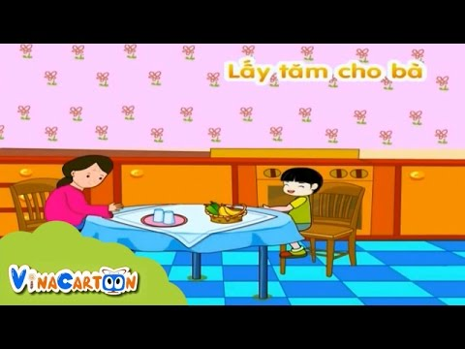
Nhưng bà đã rụng hết răng
Cháu không còn được lấy tăm cho bà.

Slide 11
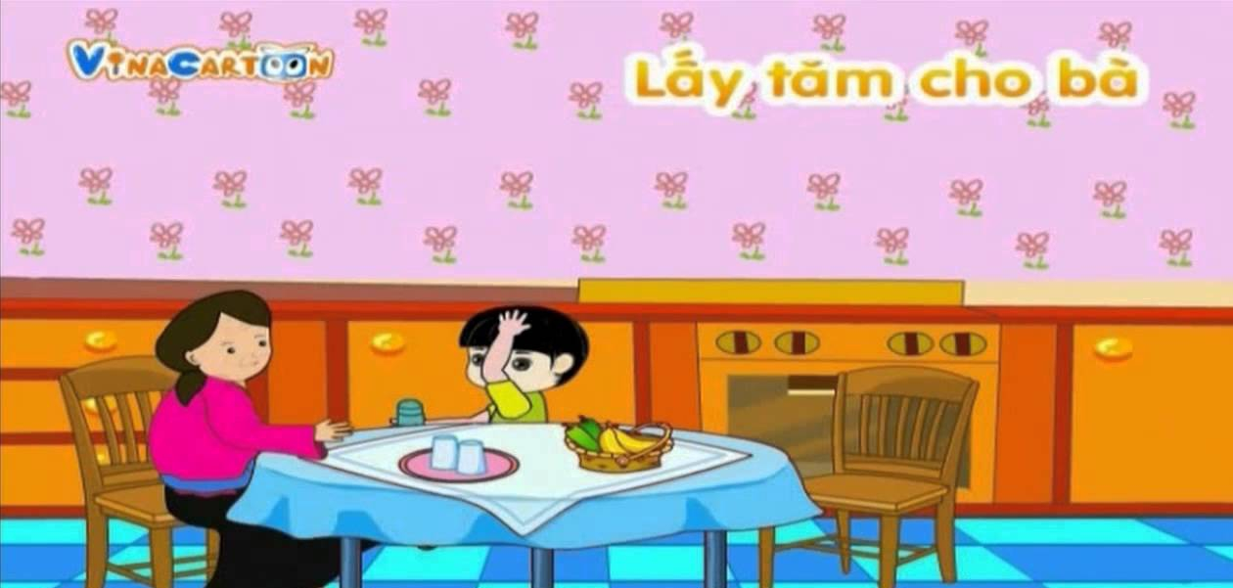
Cháu đi rót nước bưng ra
Chè thơm hương toả khắp nhà vui vui.

Slide 12

Cô giáo dạy cháu về nhà
Ăn song nhớ lấy cho bà cái tăm
Tăm: là vật dụng dùng để xỉa răng trong gia đình

Slide 13

Cô giáo dặn bạn nhỏ điều gì ?

Slide 14

Nhưng bà đã rụng hết răng
Cháu không còn được lấy tăm cho bà
Rụng hết răng : Người già răng yếu đi sẽ bị rụng và không còn răng.

Slide 15

Bà bạn nhỏ đã bị làm sao ?
Bạn nhỏ có còn được lấy tăm cho bà nữa không ?

Slide 16

Cháu đi rót nước bưng ra
Chè thơm hương toả khắp nhà vui vui.
‘’Hương toả’’, có nghĩa là mùi hương thơm bốc ra từ cốc chè bé mời bà uống.

Slide 17
Đàm thoại

Slide 18
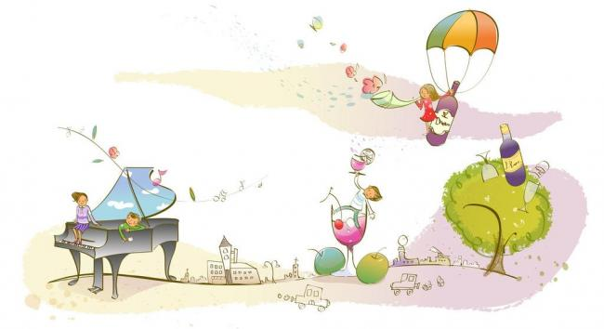
-Bạn nhỏ đã bưng gì ra mời bà?
- Các con học tập được gì ở bạn?

Slide 19
Trẻ đọc thơ

Slide 20






















Giáo dục

Slide 21


Slide 22



Kính chào và hẹn gặp lại

